Slide 1

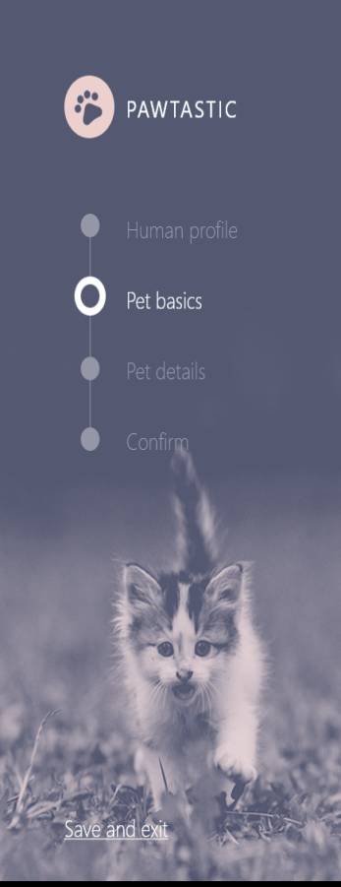
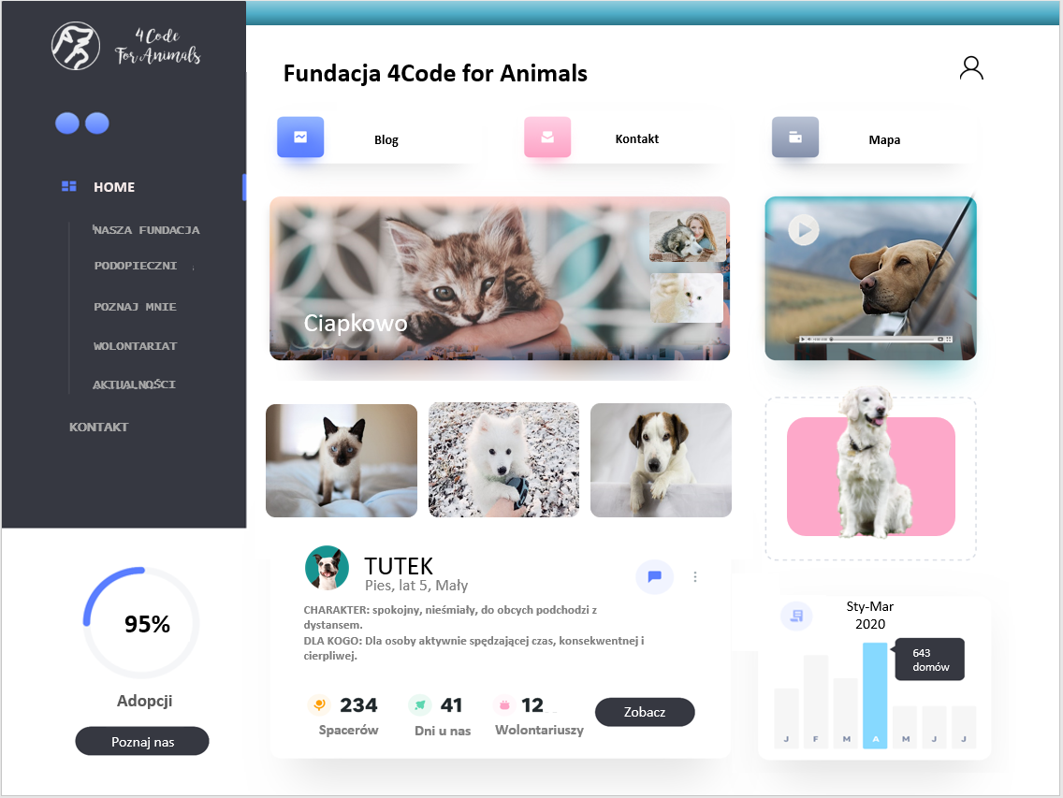


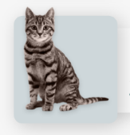
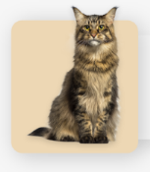
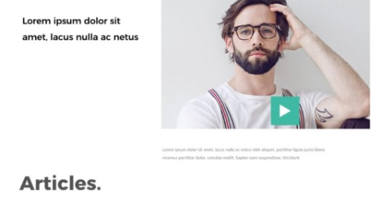
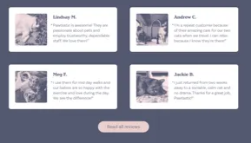
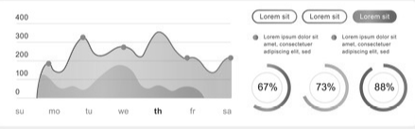
Kasiu, Moniko witaj na naszej stronie!
Możesz adoptować psa będącego pod naszą opieką, możesz zostać wolontariuszem, możesz zostać darczyńcą, możesz… sam zdecyduj co możesz...
Menu
Poznaj nas
Adoptuj zwierzaka
Zostań wolontariuszem
Aktualności
KAMIL WOLONTARIUSZEM ROKU 2020
Fundacja 4Code for Animals została ogłoszona w Forbes najlepszą fundacją Europie. Ilość uratowanych zwierząt jest nieprawdopodobna.
Kontakt
e-mail: 4code@for.pl
tel. +48 569 256 320

Slide 2




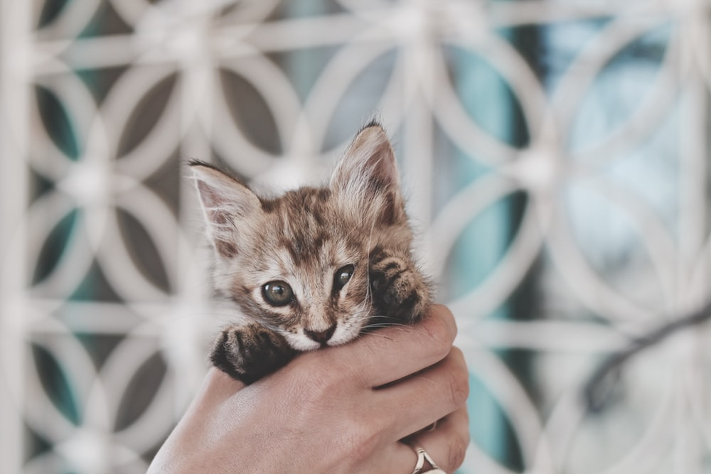
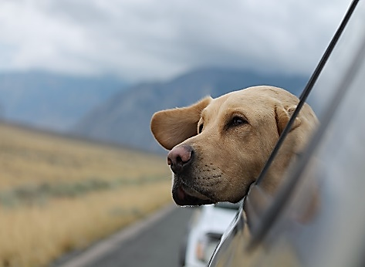
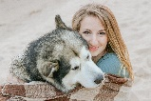


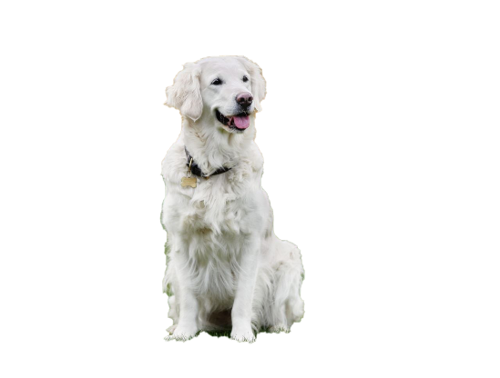
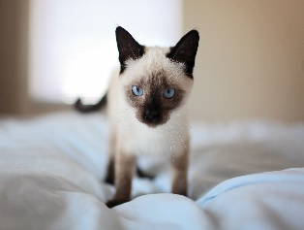
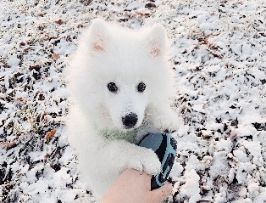
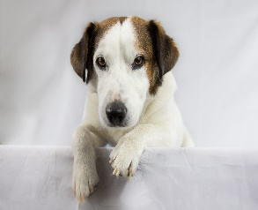
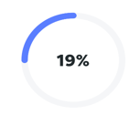


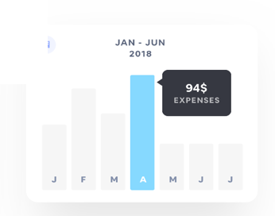

Fundacja 4Code for Animals
Blog
Kontakt
Mapa
HOME
NASZA FUNDACJA
PODOPIECZNI
POZNAJ MNIE
Ciapkowo
WOLONTARIAT
AKTUALNOŚCI
KONTAKT
TUTEK
Pies, lat 5, Mały
95%
CHARAKTER: spokojny, nieśmiały, do obcych podchodzi z dystansem. DLA KOGO: Dla osoby aktywnie spędzającej czas, konsekwentnej i cierpliwej.
Sty-Mar
2020
643 domów
Adopcji
Zobacz
Poznaj nas
Spacerów
Dni u nas
Wolontariuszy

Slide 3



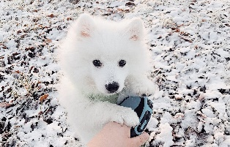

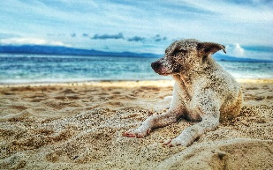
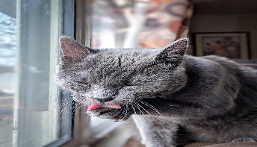
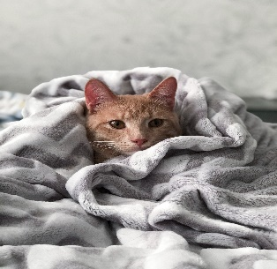
Fundacja 4Code for Animals
Blog
Kontakt
Mapa
HOME
NASZA FUNDACJA
Szukaj
PODOPIECZNI
PIES
KOT
POZNAJ MNIE
Ciapkowo
WOLONTARIAT
AKTUALNOŚCI
KONTAKT
85%
Sty-Mar
2020
643 domów
Skuteczności
Zobacz
Poznaj nas
Spacerów
Dni u nas
Wolontariuszy

Slide 4
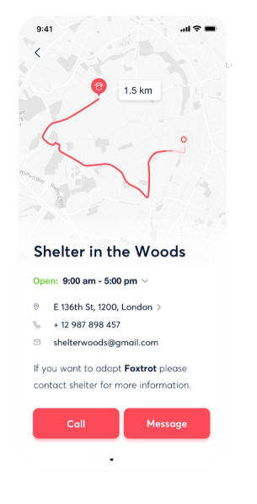
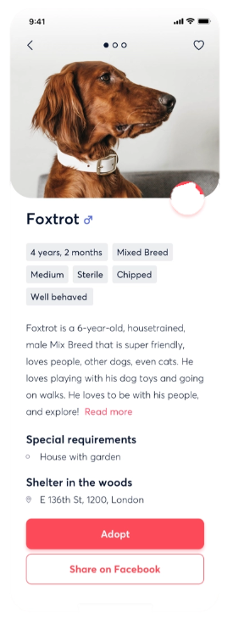





Fundacja 4Code for Animals
Blog
Kontakt
Mapa
HOME
NASZA FUNDACJA
PODOPIECZNI
POZNAJ MNIE
Ciapkowo
WOLONTARIAT
AKTUALNOŚCI
Hermes
KONTAKT
1 rok
mieszaniec
Dla rodziny
Schronisko w Ciapkowie
CHARAKTER: spokojny, nieśmiały, do obcych podchodzi z dystansem.
DLA KOGO: Dla osoby aktywnie spędzającej czas, konsekwentnej i cierpliwej.
Otwarte: pn-pt 8:00 – 18:00
ul. Grunwaldzka 45
80-234 Gdańsk
957 599 500
Sty-Mar
2020
100%
Adoptuj
Skontaktuj się
643 domów
Wsparcia
Zobacz
Poznaj nas
Spacerów
Dni u nas
Wolontariuszy

